Slide 1
KEGAWATDARURATAN KELOMPOK KHUSUS (LANSIA)
PENILAIAN RESIKO JATUH PADA LANSIA

Slide 2
DEFINISI JATUH
Jatuh didefinisikan oleh Organisasi Kesehatan Dunia sebagai perpindahan tubuh ke bawah, ke tanah, lantai atau benda lain, atau tingkat yang lebih rendah secara tiba-tiba, tidak terkendali, tidak disengaja.
Nyaris jatuh adalah kehilangan keseimbangan secara tiba-tiba yang tidak mengakibatkan jatuh atau cedera lainnya. Hal ini dapat mencakup orang yang tergelincir atau tersandung tetapi mampu mendapatkan kembali kontrol sebelum jatuh.

Slide 3
EPIDEMIOLOGI JATUH PADA LANSIA
Jatuh adalah masalah umum bagi lansia. Lebih dari satu per tiga dari populasi di dunia yang berumur 65 tahun atau lebih atau sekitar 30 % lansia jatuh setiap tahunnya. Setelah usia 75 tahun, tingkat jatuh meningkat hingga 50% per tahun seiring dengan peningkatan cedera dan kematian.
Insiden jatuh lebih tinggi pada lansia di fasilitas perawatan jangka panjang. Sebagian besar jatuh di fasilitas perawatan jangka panjang terjadi di kamar atau kamar mandi penghuni, dengan 41% selama transfer dan 36% saat berjalan.
Mereka yang tinggal dalam fasilitas perawatan jangka panjang mungkin memiliki lebih banyak faktor risiko jatuh daripada lansia sehat yang tinggal di masyarakat, seperti: lebih banyak komorbiditas medis, kesulitan tidur, dan tingkat delirium yang lebih tinggi. Mengingat potensi serius komplikasi jatuh, upaya tambahan harus dilakukan dibuat untuk mencegah jatuh di fasilitas perawatan jangka panjang.

Slide 4
FAKTOR RESIKO JATUH
FAKTOR INTRINSIK
FAKTOR EKSTRINSIK
Usia lanjut
Status kesehatan yang kurang baik
Riwayat jatuh sebelumnya
Tingkat mobilitas yang tinggi
Gangguan penglihatan
Gangguan pendengaran
Gangguan keseimbangan
Penurunan fungsi kognitif
Gangguan gaya berjalan
Lantai yang licin atau permukaan pijakan yang tidak rata
Tersandung benda-benda
Pencahayaan yang kurang
WC jongkok
Tidak ada pegangan
Alas kaki licin
Rumah dua lantai
Perhatian atau dukungan keluarga yang kurang

Slide 5
DAMPAK JATUH
Kebanyakan jatuh tidak mengakibatkan cedera fisik yang serius namun sekitar 10%-25% dapat menyebabkan cedera serius. Risiko cedera dan kematian akibat jatuh meningkat seiring bertambahnya usia.
Jatuh juga merupakan penyebab paling umum lansia masuk rumah sakit terkait trauma. Alasan utama rawat inap setelah jatuh termasuk cedera otak traumatis (TBI) dan cedera ortopedi seperti patah tulang pinggul, lengan bawah, dan atas.

Slide 6
PENILAIAN RISIKO JATUH PASIEN LANJUT USIA
Untuk melakukan penilaian risiko jatuh, dapat dilakukan dengan menggunakan kuesioner Penilaian Risiko Jatuh Pasien Lanjut Usia.Tenaga medis perlu mengidentifikasi gejala/kriteria seperti yang disebutkan dalam kuesioner.
Jika pada pasien dijumpai gejala/kriteria tersebut, maka pasien mendapat skor sesuai dengan skala yang tercantum.
Jika tidak, maka pasien mendapat nilai 0.
Selanjutnya seluruh skor dijumlah dan diklasifikasikan tingkat risikonya yaitu :
- Risiko rendah bila skor 1-3 → Lakukan intervensi risiko rendah
- Risiko tinggi bila skor ≥ 4 → Lakukan intervensi risiko tinggi

Slide 11
PENCEGAHAN
Pasien yang memiliki risiko jatuh sebaiknya melakukan pencegahan jatuh yang dapat dilakukan dengan beberapa cara berikut :
Latihan fisik karena dapat meningkatkan kekuatan, ketahanan, fleksibilitas dan keseimbangan tubuh.
Bergerak aktif melakukan aktivitas
Gunakan alas kaki yang sesuai dengan ukuran, yang menggunakan alas anti slip, hindari penggunaan sepatu berhak tinggi.
Pastikan cahaya yang cukup di ruangan.
Gunakan WC duduk
Gunakan handrail/pegangan

Slide 12
PENCEGAHAN
Kontrol penyakit yang ada secara rutin (baik penyakit jantung dan pembuluh darah, otot, tulang, sendi, saraf, ginjal)
Lakukan pemeriksaan mata dan telinga secara berkala
Kontrol rutin kadar gula darah dan tekanan darah
Kontrol fungsi kognitif
Evaluasi obat-obatan yang dikonsumsi
Kecukupan nutrisi dan minum
Suplementasi kalsium dan vitamin D sesuai kebutuhan
Gunakan tongkat atau alat bantu jalan untuk membuat lansia tetap stabil.

Slide 13
PENCEGAHAN
Buatlah rumah pasien lansia dengan kondisi yang lebih aman :
Jangan meletakkan mebel di tengah jalan atau lorong rumah
Amankan ujung karpet yang longgar dengan selotip
Hindari menggunakan keramik yang licin
Simpan pakaian, makanan dan kebutuhan lainnya di tempat yang mudah dijangkau
Segera bersihkan tumpahan minyak, cairan dan atau makanan
Gunakan alas anti slip di kamar mandi

Slide 14
KEGAWATDARURATAN PSIKIATRIK
PENGGUNAAN RESTRAIN PADA KASUS PSIKIATRIK

Slide 15
DEFINISI RESTRAIN
Secara umum dalam psikiatrik, restrain merupakan suatu bentuk tindakan menggunakan tali untuk mengekang atau membatasi gerakan ekstremitas individu yang berperilaku diluar kendali yang bertujuan untuk memberikan keamanan fisik dan psikologis individu.
Restrain adalah bagian dari implementasi patient safety karena bertujuan untuk memberikan keamanan fisik, psikologis dan kenyamanan pasien.

Slide 16
TUJUAN RESTRAIN
Melindungi pasien dari cidera fisik
Memberi lingkungan yang aman
Strategi untuk menurunkan agresivitas

Slide 17
JENIS-JENIS RESTRAIN
CAMISOL (JAKET PENGEKANG)

Slide 18
MANSET/TALI UNTUK PERGELANGAN TANGAN DAN KAKI

Slide 19
KURSI RESTRAIN

Slide 20
INDIKASI RESTRAIN
Perilaku amuk
Perilaku agitasi
Klien dengan gangguan kesadaran
Ancaman terhadap integritas fisik
Permintaan klien untuk pengendalian perilaku eksternal. Pastikan bahwa tindakan ini sudah dikaji dan beridikasi terapeutik.

Slide 21
Sebelum tindakan restrain, persetujuan keluarga sangat penting sebagai pengesahan aspek legal etik terhadap tindakan medis dan perawatan terhadap klien. Intervensi aktif ini dilakukan selama 15–20 menit oleh tim krisis yang terdiri dari seorang dokter, minimal 2 perawat dan 2 petugas keamanan. Dokter pemeriksa sebelum memerintahkan pelaksanaan restrain, bersama tim krisis melakukan proteksi diri secara verbal (tehnik de eskalasi). Anggota tim atas petunjuk ketua tim melakukan teknik four point restrain, dimana pergelangan tangan dan kaki menjadi point utama dalam pengikatan dan pasien dalam posisi terlentang diatas tempat tidur. Selanjutnya diakhiri dengan evaluasi yang menyeluruh dengan melihat respon perilaku, verbal, emosi, dan respon fisik pasien.

Slide 22
TAHAPAN DAN PANDUAN RESTRAIN
Membentuk Tim Krisis
Tim krisis terdiri dari ketua tim yang berperan sebagai pemimpin (leader) dan anggota tim, meliputi perawat, dokter dan petugas keamanan. Anggota tim krisis diutamakaan yang telah terlatih menangani kedaruratan psikiatrik.
Aktivitas Tim Krisis
Penanganan kedaruratan psikiatri pada pasien perilaku kekerasan dijelaskan sebagai berikut:
Melakukan pengkajian dengan mengamati respon marah pasien.
Komunikasi Terapeutik
Notes:
Komunikasi terapeutik dilakukan untuk menenangkan pasien, dengan cara verbal dan non verbal. Hal ini sebaiknya dilakukan sebelum klien melakukan tindak kekerasan lainnya, baik oleh pasien ke perawat atau perawat ke pasien. Prinsip tindakan ini bertujuan untuk menunjukkan bahwa tenaga kesehatan memperhatikan masalah pasien, tidak akan membahayakaan pasien dan menjamin situasi tetap aman.

Slide 23
Proteksi diri
Dilakukan jika pasien tidak kooperatif
Pada pasien dengan amuk verbal
Jawab pertanyaan dengan lembut, singkat dan jujur
Tunjukkan empati dan ketenangan
Perhatikan tangan pasien, tidak terlalu dekat dengan klien, jaga jarak melebihi panjang tangan pasien.
Gunakan bahasa tubuh positif.
Gunakan pertanyaan reflektif, bukan pertanyaan menghakimi.

Slide 24
Pada klien dengan amuk fisik
Jika klien mulai gelisah atau sulit diarahkan, aktifkan tim krisis:
•Panggil bantuan.
•Amankan pasien lain dari lingkungan krisis
•Lakukan pengekangan verbal jika memungkinkan
•Tugas anggota tim mengamankan anggota tubuh klien
Jelaskan intervensi tersebut kepada klien, upayakan untuk kerjasama
Pengekangan/restrain terhadap pasien dilakukan atas petunjuk ketua tim krisis dengan tehnik four point restrain
•Berikan obat sesuai instruksi dokter.
•Pertahankan pendekatan yang tenang dan konsisten.
Secara bertahap mengintegrasikan kembali dengan lingkungan.

Slide 25
Pengikatan fisik / restrain
Restrain dilakukan terhadap pasien yang tidak mampu mengontrol perilakunya meskipun telah diberikan terapi psikososial dan terapi medikasi. Restrain adalah pembatasan gerak klien dengan mengikat tangan dan tungkai klien (Tehnik Four Ponint Restrain) dengan prosedur sebagai berikut:
Berikan salam, panggil klien dengan namanya
Jelaskan dan lakukan kontrak prosedur, tujuan, lamanya di restrain kepada klien dan keluarga bila perlu kontrak sepihak.
Berbicara secara meyakinkan kepada pasien untuk menghentikan perilakunya

Slide 26
Ulangi penjelasan jika tidak menghentikan perilakunya akan dilakukan pengikatan
Tawarkan untuk menggunakan medikasi daripada dilakukan pengikatan. (Jangan tawar menawar dengan pasien)
Jangan membiarkan pasien berfikir tentang keraguan kita untuk melakukan pengikatan.
Staf yang akan melakukan pengikatan harus sudah berada di tempat
Susunan tim (5-6 orang) :
Empat orang menahan anggota gerak
Satu mengendalikan kepala
Satu melakukan prosedur pengikatan

Slide 27
Siapkan peralatan dan medikasi
Lakukan pengikatan
Tiap anggota gerak satu ikatan
Ikatan pada posisi sedemikian rupa agar tidak mengganggu
Aliran cairan IV jika diperlukan
Posisi kepala lebih tinggi untuk menghindari aspirasi
Lakukan pemeriksaan vital sign (tiap ½ jam)
Atur posisi anatomis agar ikatan tidak terjangkau oleh pasien
Tempatkan pasien pada tempat yang mudah dilihat oleh staf
Manset / restrain diperiksa tiap 60 menit demi kenyamanan
Merubah posisi tiap 60 menit

Slide 28
Monitor tanda-tanda vital tiap 60 menit
Waspada terhadap tindakan manipulasi pasien
Latih pasien mengontrol perilaku sebelum ikatan dilepas
Setelah pasien dapat dikendalikan, satu manset sekali waktu harus dilepas dengan interval 5 menit, bergantian kiri dan kanan
Dua ikatan terakhir harus dilakukan bersama-sama (tidak menganjurkan mengikat pasien dengan satu ikatan pada anggota gerak)
Dokumentasikan seluruh tindakan dan respon pasien

Slide 29
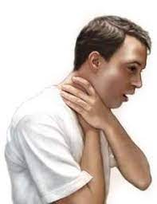
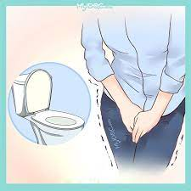
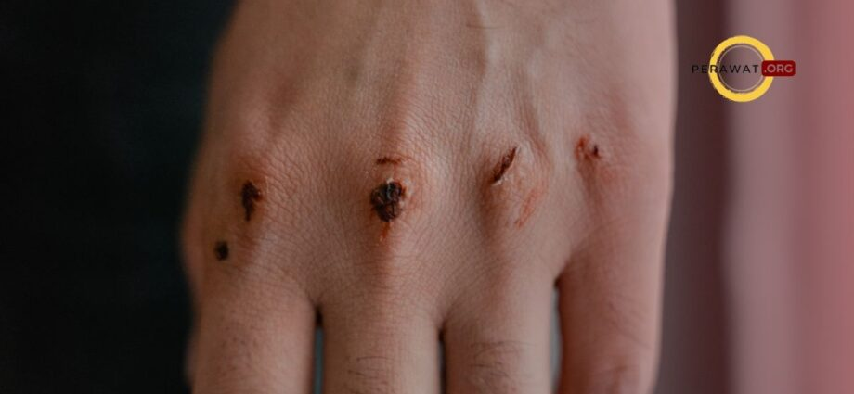
KOMPLIKASI YANG DAPAT TERJADI AKIBAT RESTRAIN
Sufokasi
Gangguan sirkulasi
Gangguan integritas kulit
Fraktur
Penurunan neurosensori
Luka tekan dan kontraktur
Inkontinensia
Gangguan nutrisi dan hidrasi
Aspirasi dan kesulitan bernapas
Pengurangan massa tulang dan otot

